Slide 1

Clase 11:
Estructuras I

Slide 2

Índice
Control de flujo- If ternario:
Concepto
Estructura básica
Ejemplo en código
Control de flujo - Switch:
Concepto.
Estructura básica.
Ejemplo en código
Bucles - Ciclo For:
Concepto.
Estructura básica.
Ejemplo en código

Slide 3
Control del flujo:
(Condicionales continuación)
If ternario

Slide 4
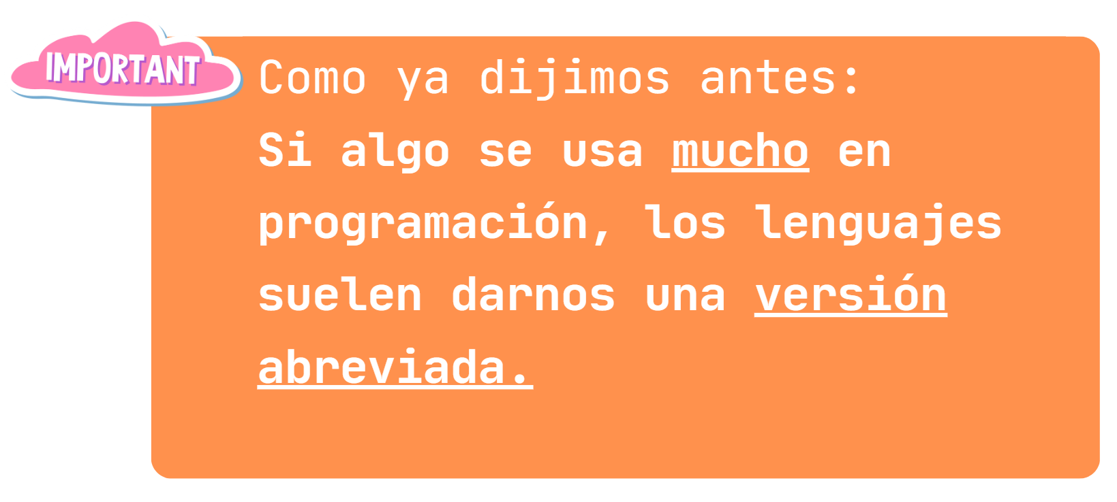
If Ternario

Slide 5
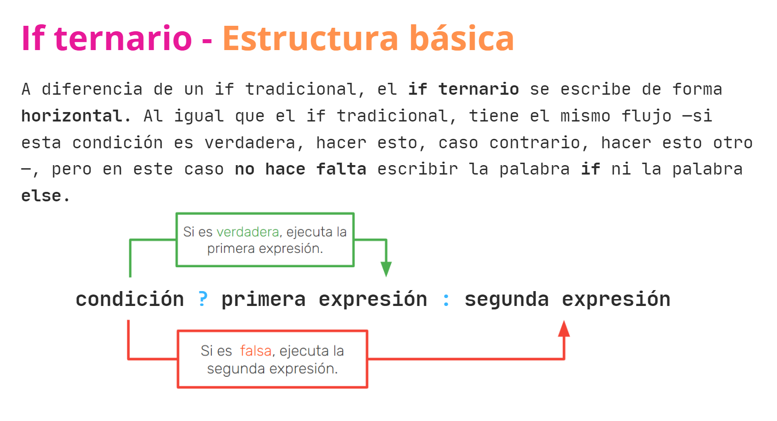

Slide 6
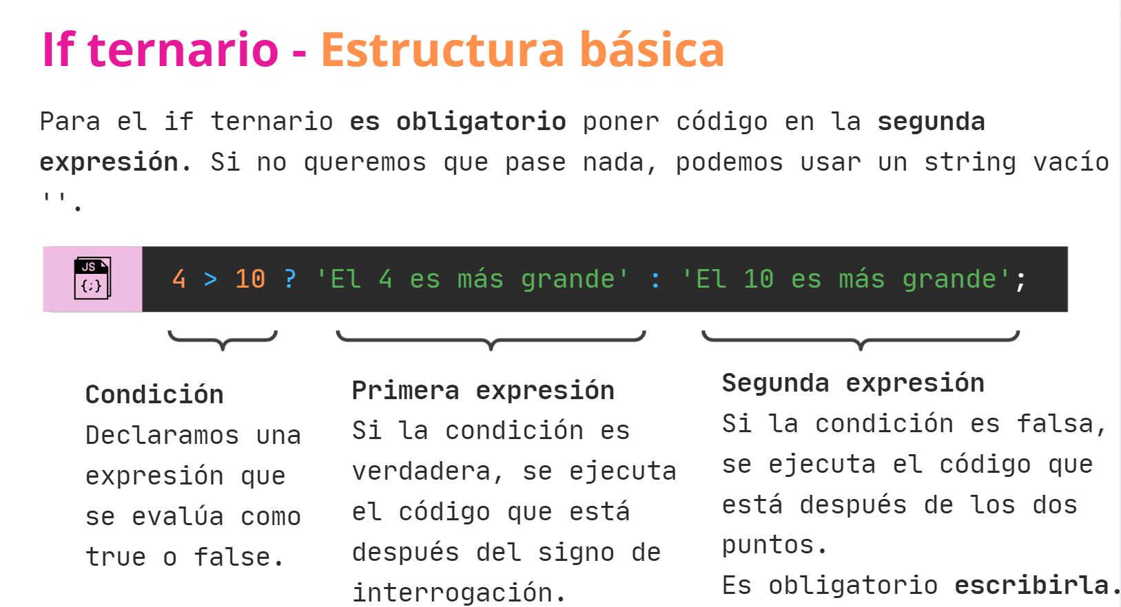

Slide 7
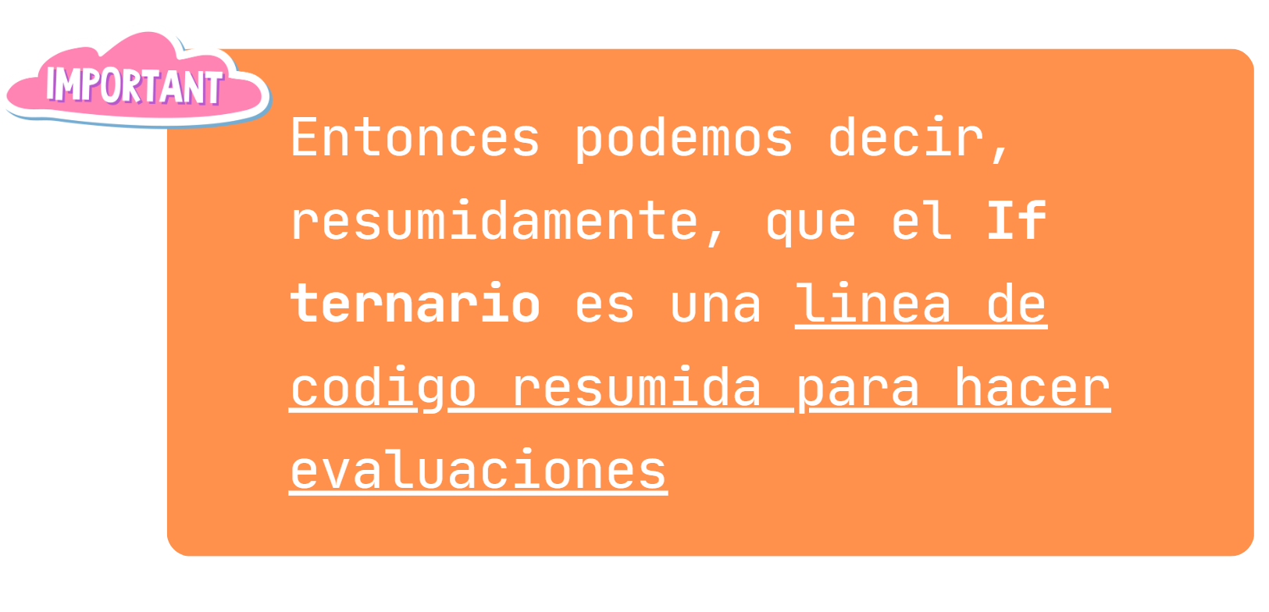

Slide 8
Control del flujo:
(Condicionales continuación)
If ternario
Switch

Slide 9
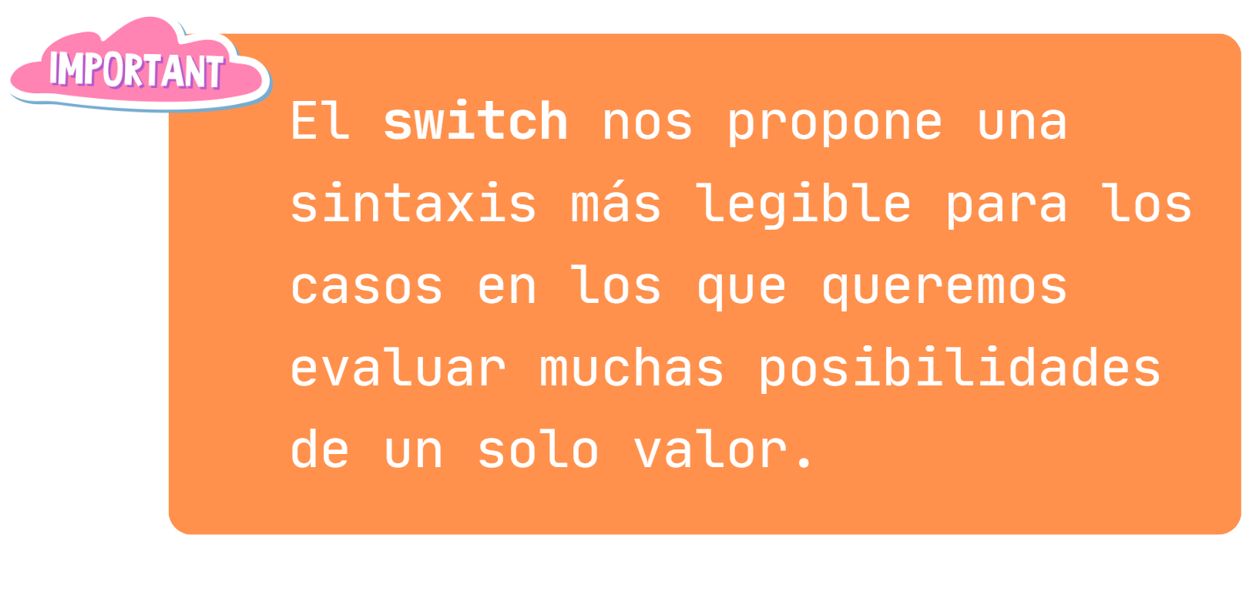
Switch

Slide 10
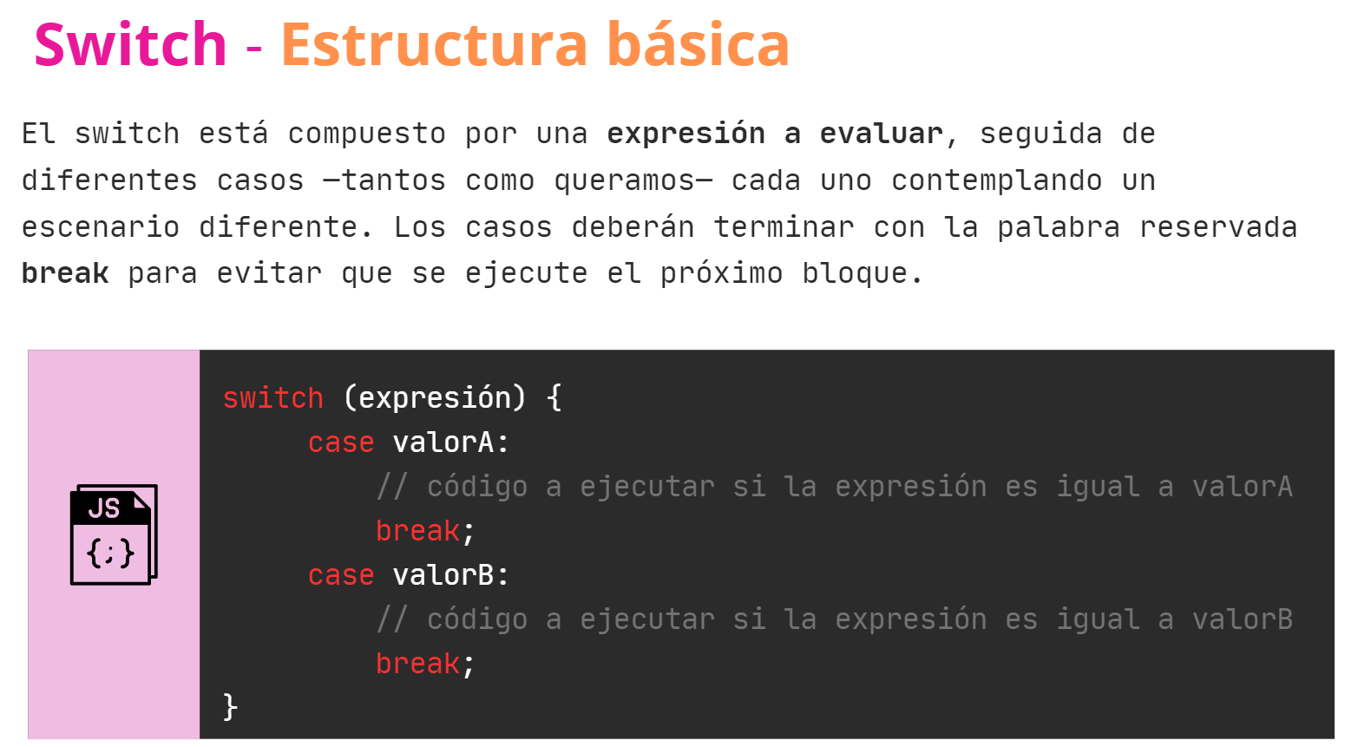

Slide 11
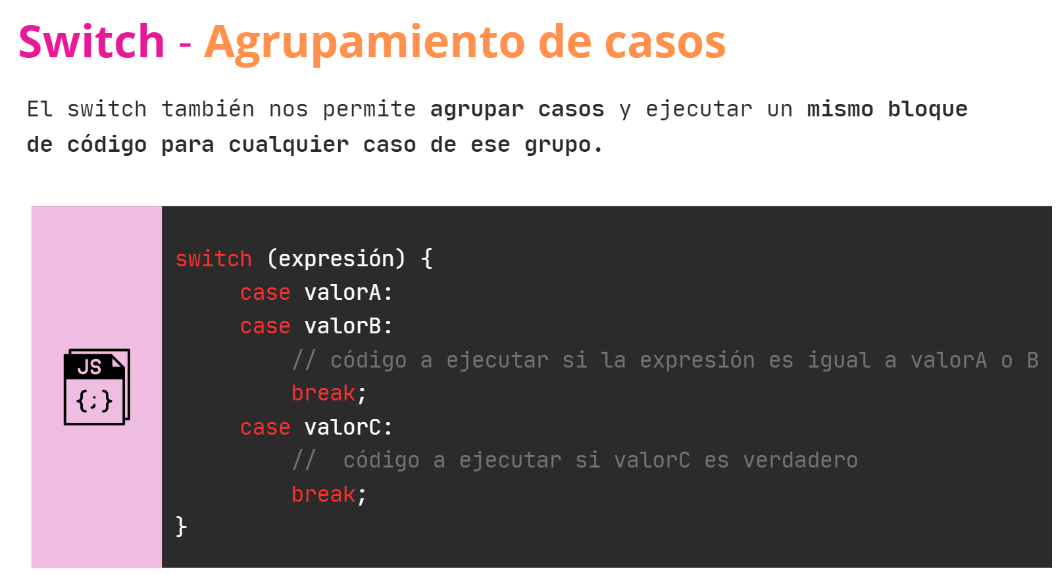

Slide 12
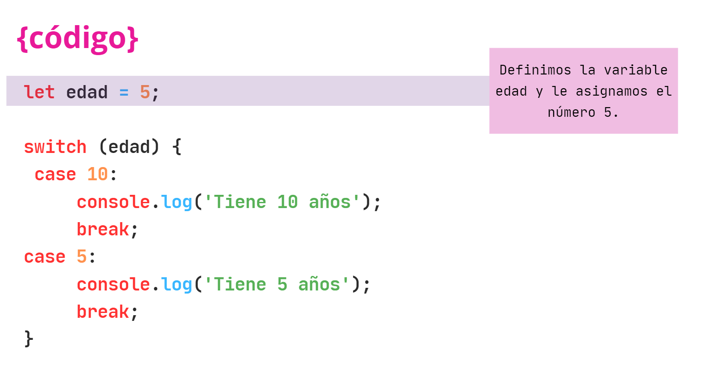
Switch: Ejemplo

Slide 13
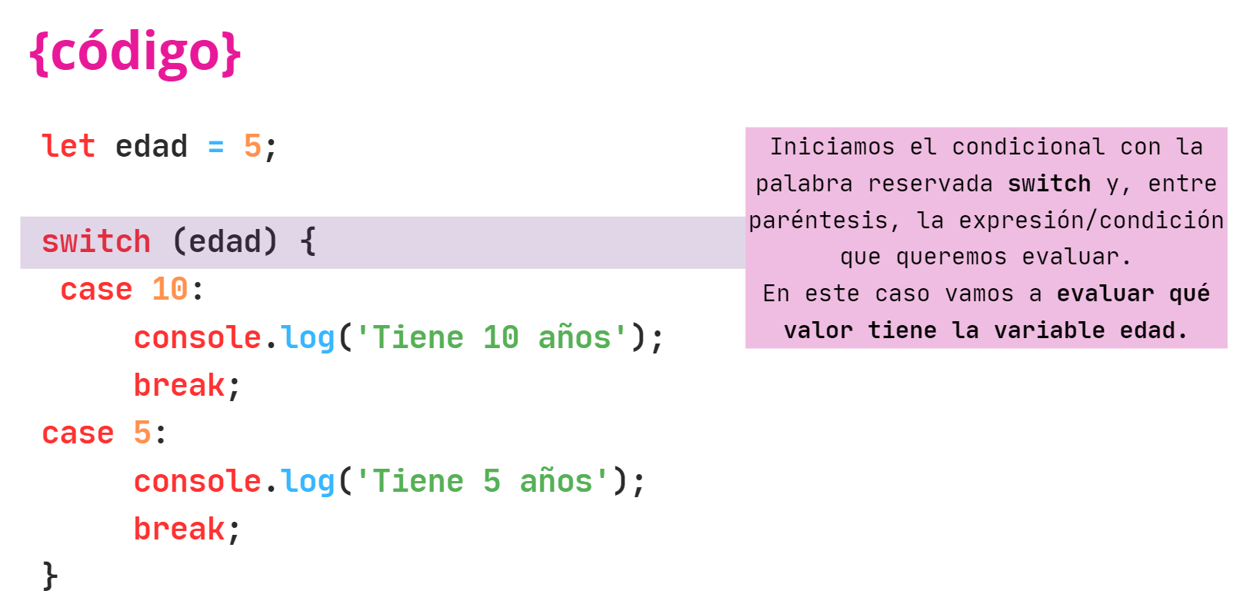
Switch: Ejemplo

Slide 14
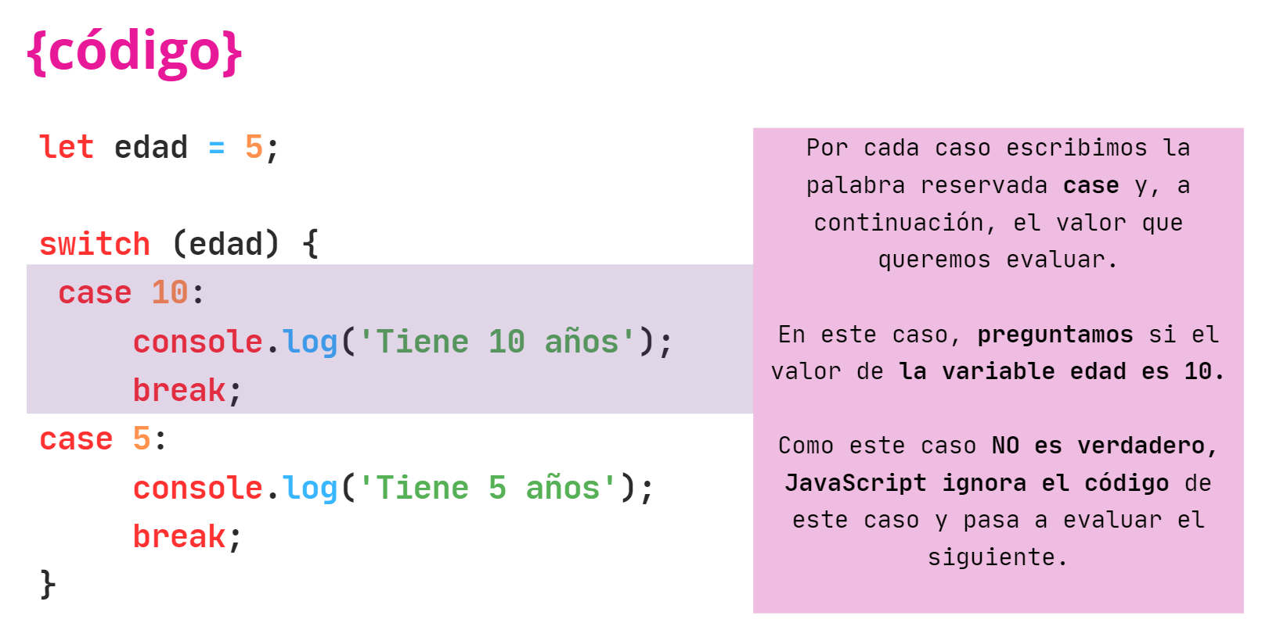
Switch: Ejemplo

Slide 15
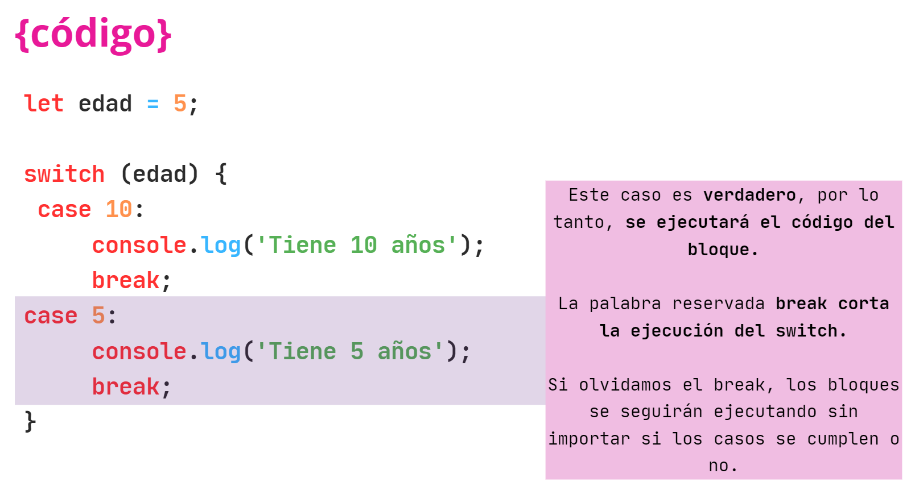
Switch: Ejemplo

Slide 16
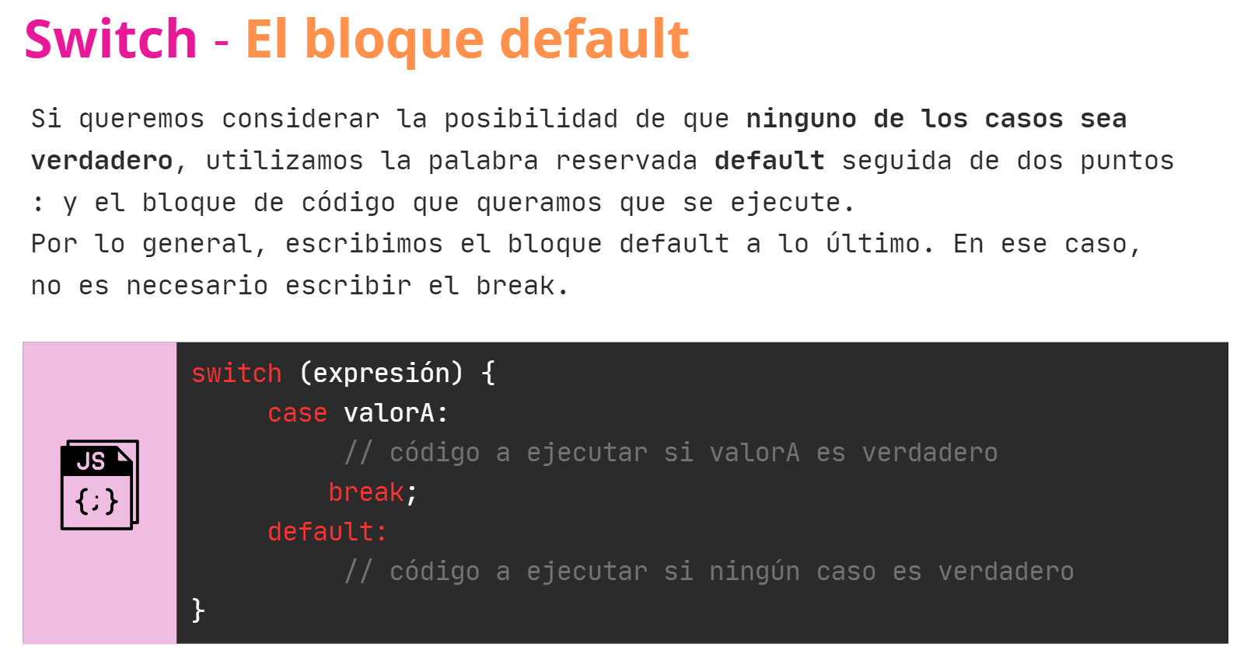

Slide 17
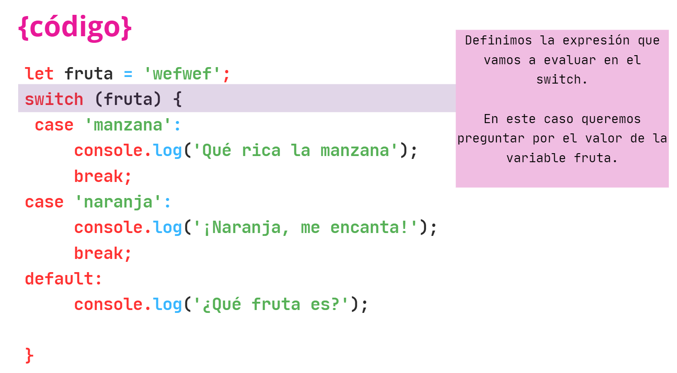
Switch: Ejemplo

Slide 18
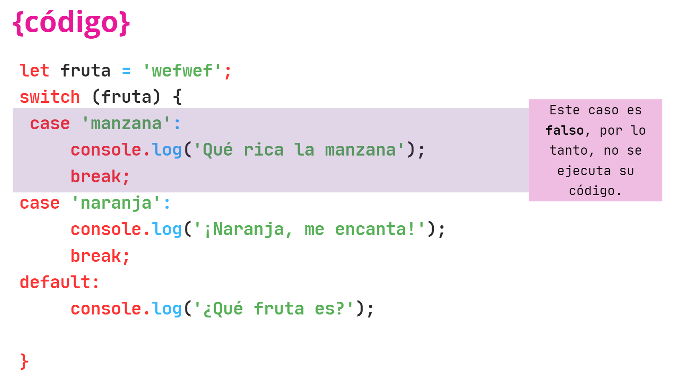
Switch: Ejemplo

Slide 19
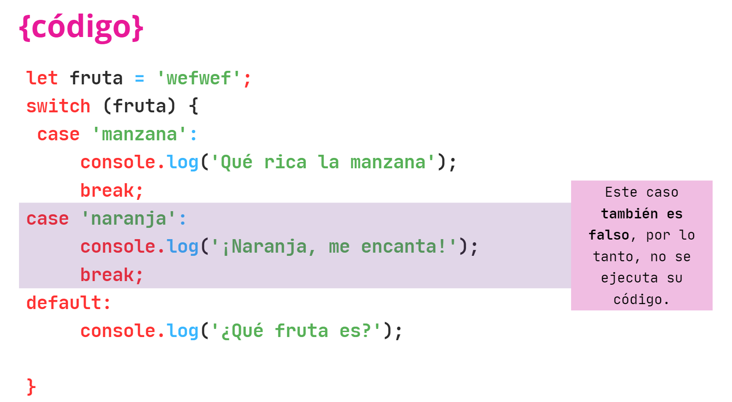
Switch: Ejemplo

Slide 20
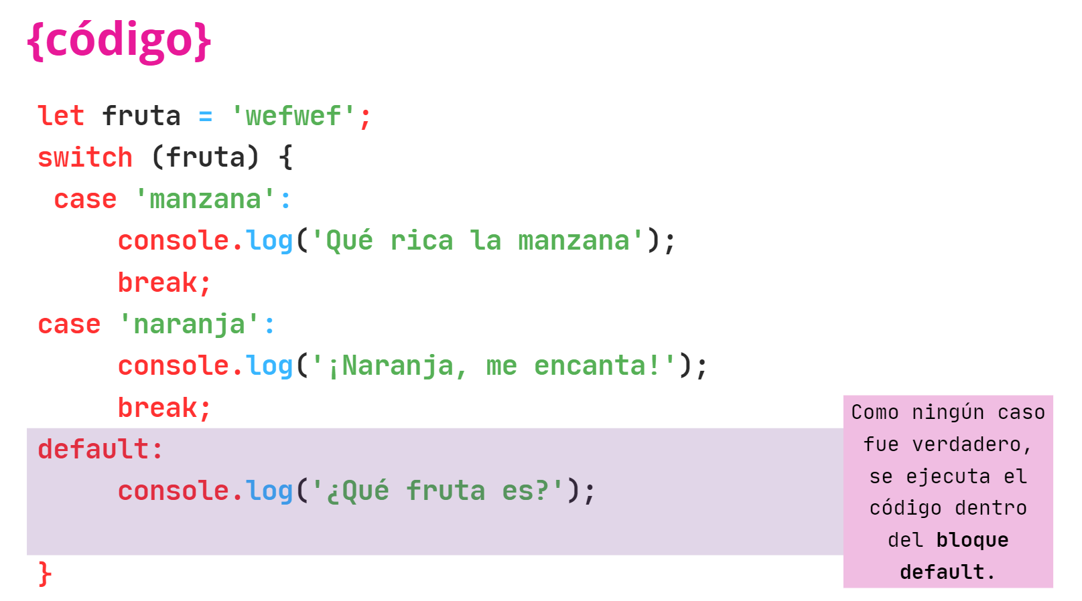
Switch: Ejemplo

Slide 21
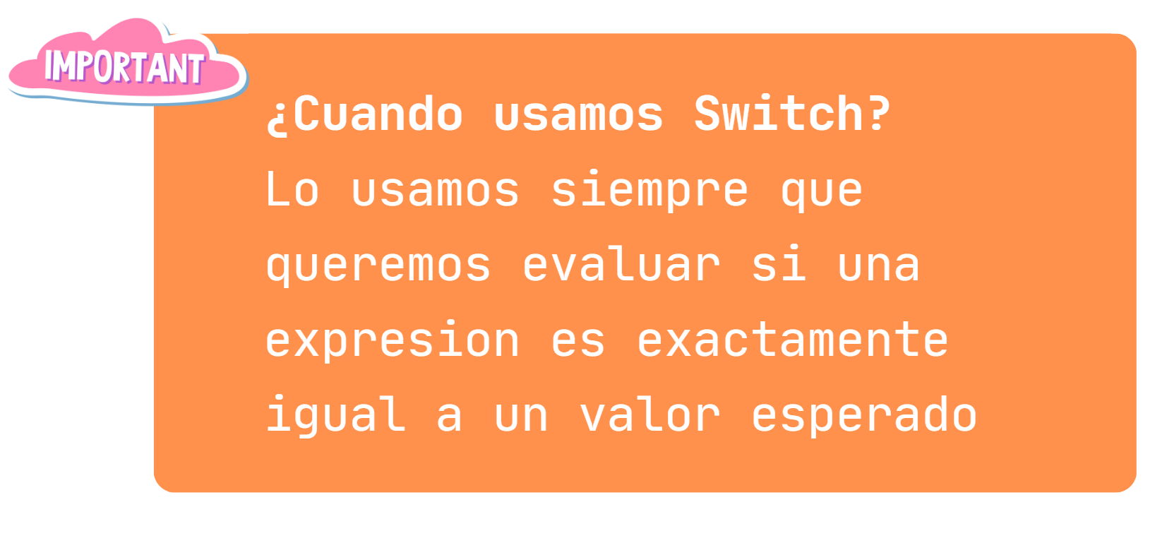
Switch

Slide 22


Veamos mas sobre el
If Ternario y Switch
en VSC!

Slide 23
Bucles:
Los ciclos For

Slide 24
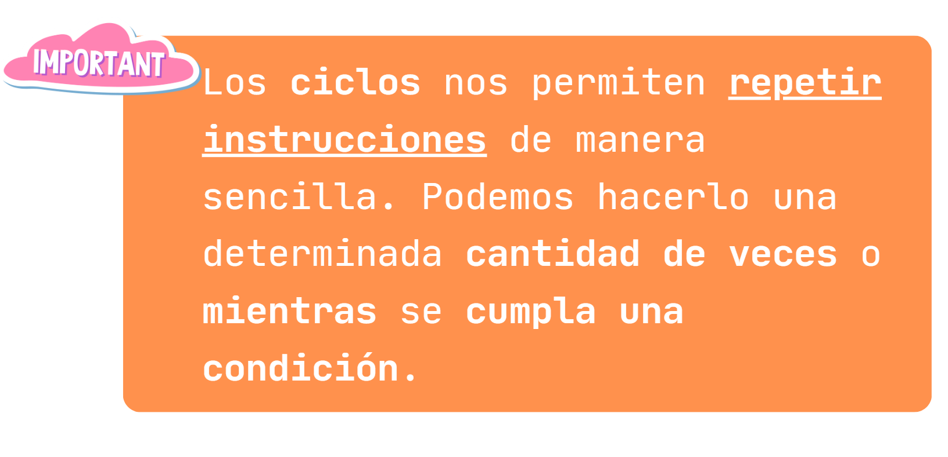
Los Ciclos For
¿Qué hacen los Ciclos?

Slide 25
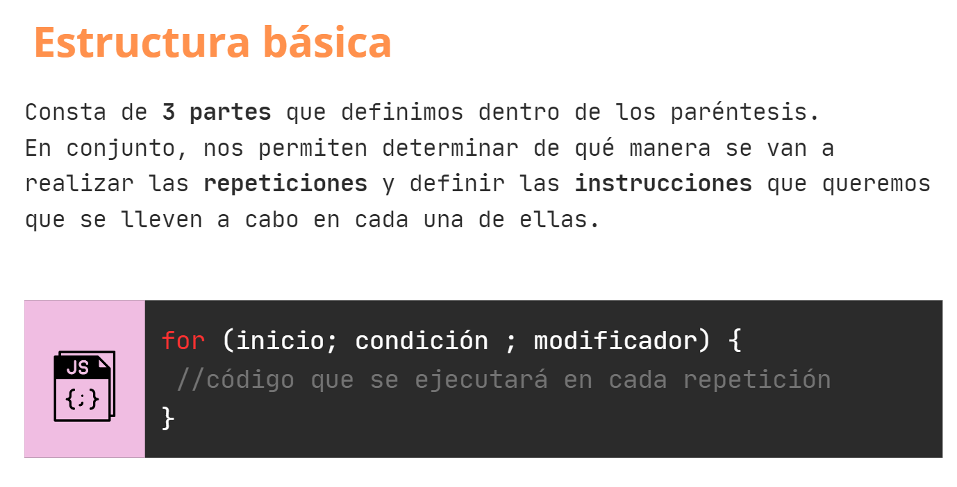

Slide 26
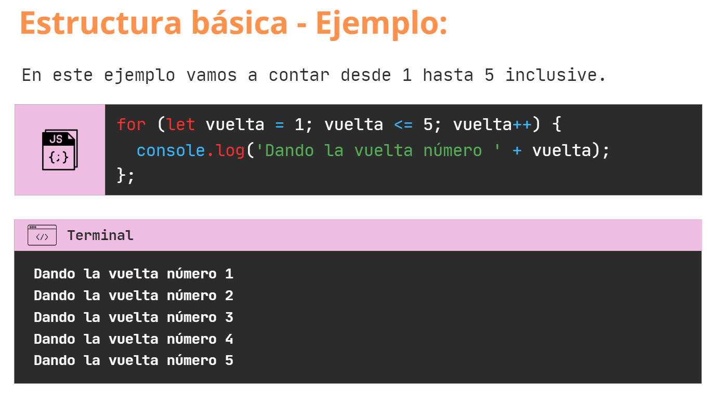

Slide 27
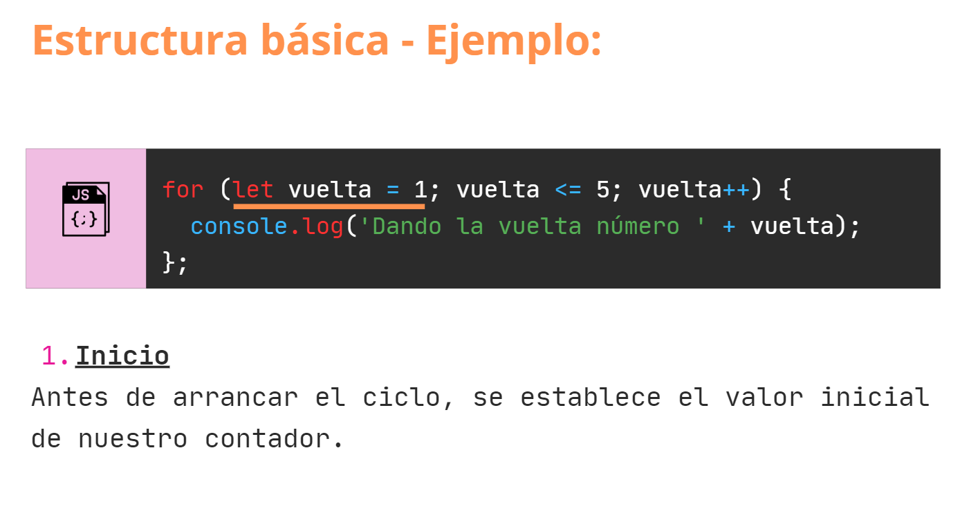

Slide 28
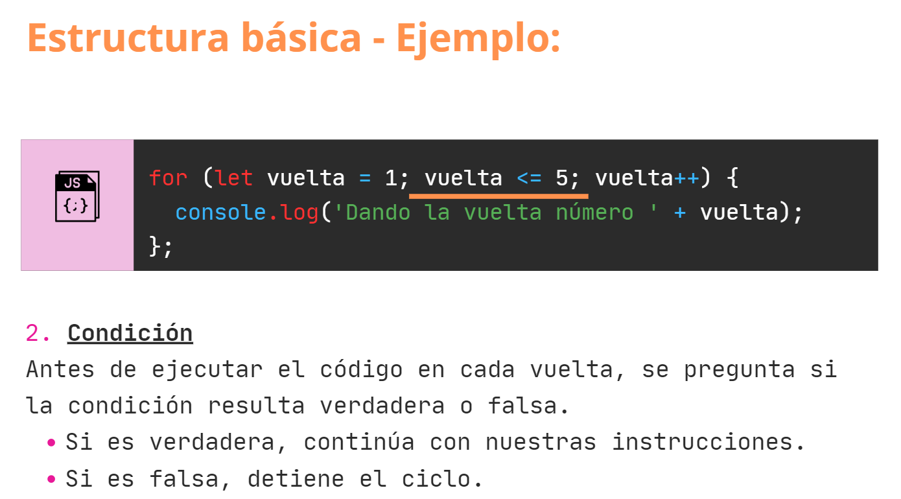

Slide 29
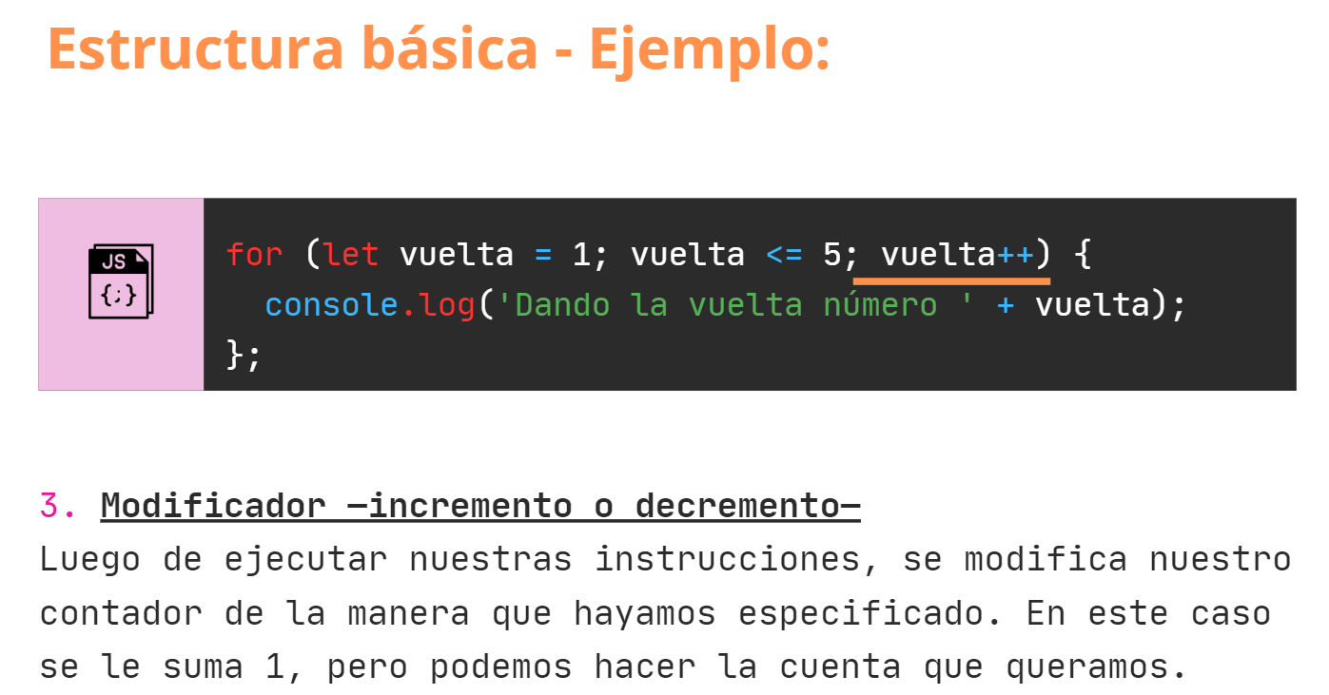

Slide 30
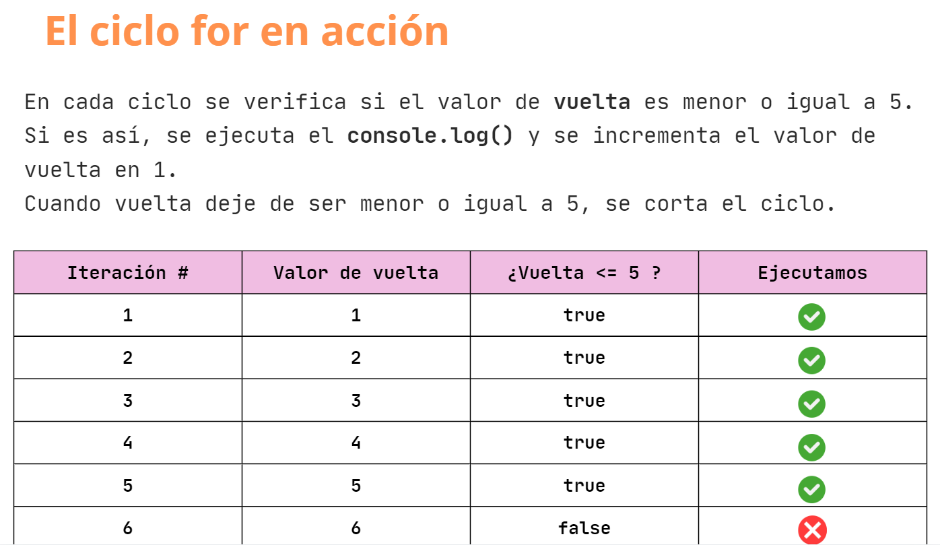

Slide 31

Veamos un Ejemplo en VSC!

Slide 32

Momento de poner a prueba lo aprendido!

